Slide 1
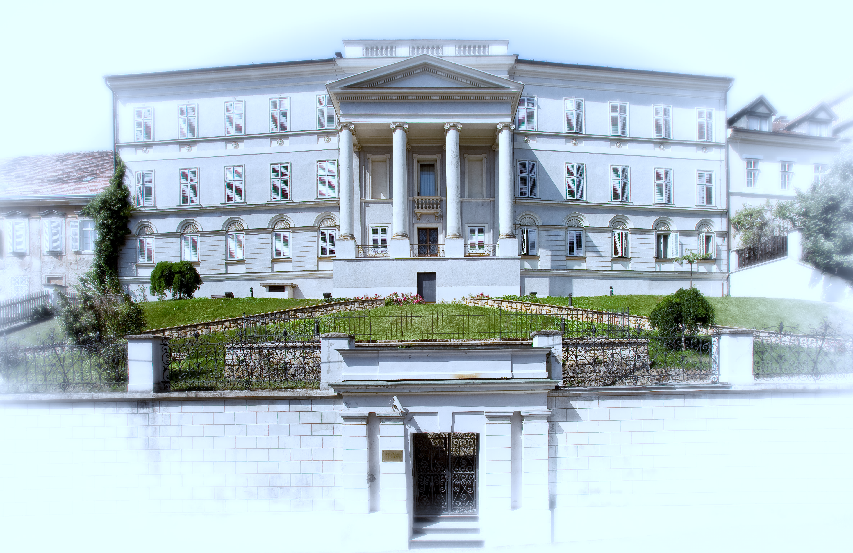



Obnova Palače bogoštovlja i nastave u Opatičkoj 10

Slide 2
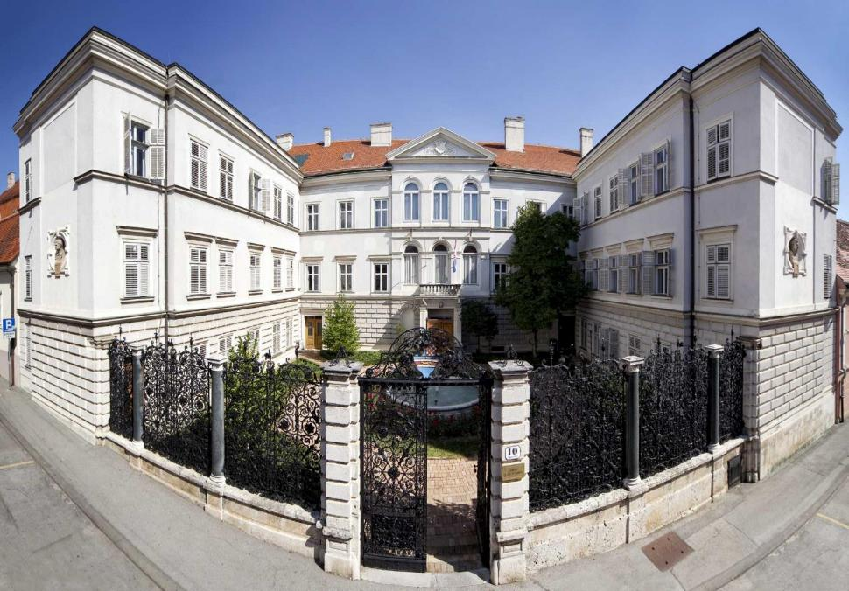
O projektu..
Ožujak 2020. Svibanj 2022.
Procijenjena vrijednost projekta: 35.248.670,31 kn
Omjer sufinanciranja iz EU: 32.471.564,31 kn (92%)
Oznaka kulturnog dobra: Z-0192
Bespovratna financijska sredstva – Provedba mjera zaštite kulturne baštine oštećene u potresu 22. ožujka 2020. godine na području Grada Zagreba, Krapinsko-zagorske i Zagrebačke županije, Ministarstvo kulture i medija
Inicijator projekta: Hrvatski institut za povijest
Cilj projekta je obnova Palače bogoštovlja i nastave u Opatičkoj 10, a sa svrhom zaštite i očuvanja kulturne baštine RH.

Slide 3
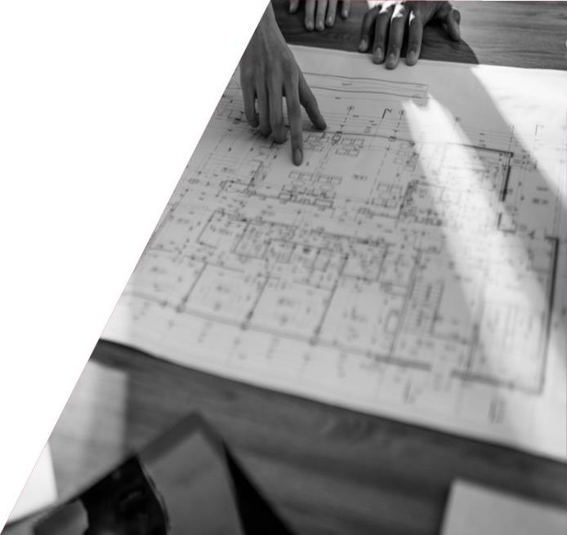
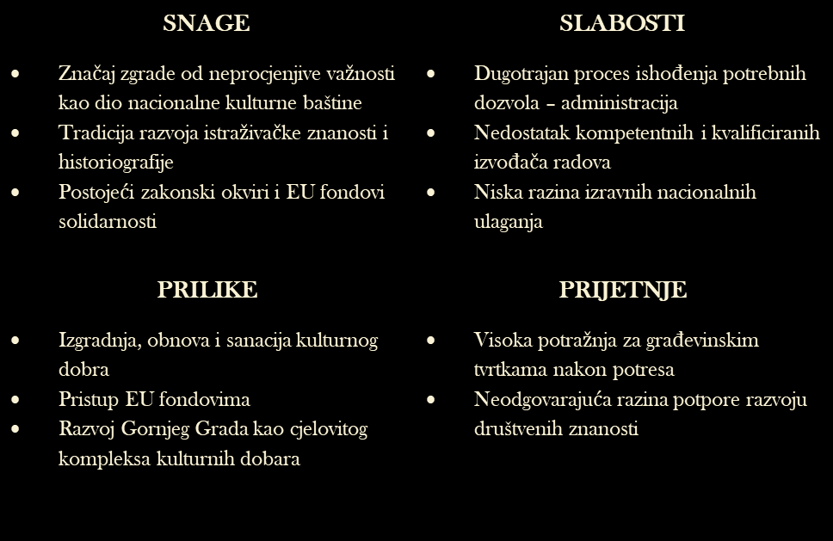
SWOT ANALIZA
Misija:
Osigurati zaštitu i očuvanje spomenika kulturne baštine u svrhu očuvanja lokalnog identiteta.
Vizija:
Provesti temeljitu obnovu Palače bogoštovlja i nastave, a time i učvrstiti postojeću konstrukciju Palače

Slide 4

“Edukacija stanovnika o baštini te uključivanje stanovnika u aktivnosti povezane s baštinom mogli bi pridonijeti većoj uzajamnosti baštine i lokalnog identiteta s krajnjom svrhom unapređenja lokalnog razvoja”.
- NATALIJA OPARNICA, ANA OPAČIĆ

Slide 5
PESTLE ANALIZA
Radi se o projektu koji je još uvijek u fazi planiranja cjelovite obnove, a do sada su izvršeni samo hitni sanacijski radovi kako bi zgrada sigurno dočekala detaljnu obnovu. Palača bogoštovlja i nastave je od iznimne važnosti u kulturološkom, nacionalnom, povijesnom i političkom pogledu te se smatra jednom od najstarijih i najistaknutijih građevina koja svojom ljepotom predstavlja simbol kulturne razvijenosti Gornjeg Grada u Zagrebu . Obnovom Palače osiguravaju se pretpostavke za unaprjeđenje i očuvanje kulturnog identiteta grada. Bitan je i financijski aspekt, ponajprije prilika za financiranjem putem bespovratnih sredstava raspoloživih unutar dostupnog EU fonda solidarnosti, bez čega bi financiranje ovog spomenika kulture bilo znatno otežano s obzirom da istraživanja ukazuju na nedovoljnu integraciju kulturne baštine u konstrukciju lokalnog identiteta.

Slide 6
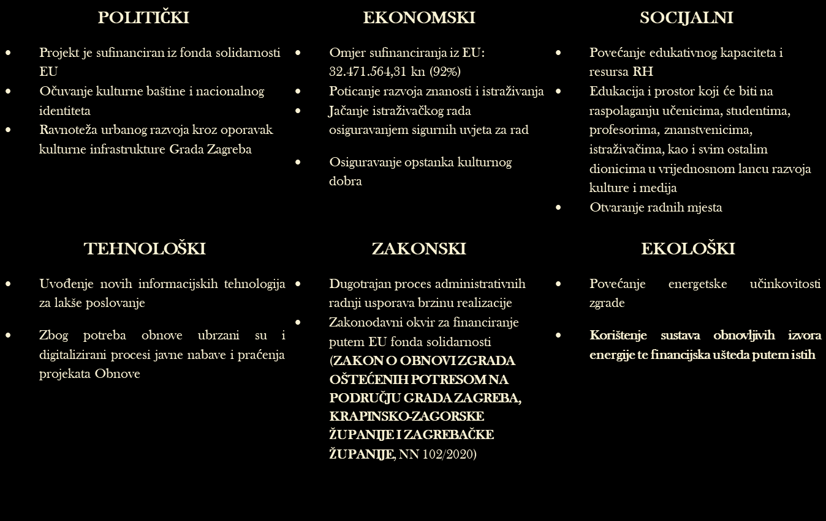
PESTLE ANALIZA

Slide 7
Tijek obnove Palače bogoštovlja i nastave
HITNA SANACIJA
2020.g.
UGOVARANJE FINANCIRANJA –FOND SOLIDARNOSTI EU
POČETAK OBNOVE
SVIBANJ 2021.g.
2021.g.
IZVOĐENJE RADOVA
2021.g./2022.g.
ZAVRŠETAK RADOVA
IDEJNI PROJEKT I DOKUMENTACIJA
2021.g.
2022.g.

Slide 8



ANALIZA INTERESNIH SKUPINA
Izvođači radova i usluga

Slide 9

ANALIZA INTERESNIH SKUPINA
Iako su od iznimnog značaja za lokalnu zajednicu i rad samog Instituta, dionici koji su po pitanju obnove zgrade najmanje relevantni nalaze se u polju D
Dionike u poljima A i B pri izvođenju ovog projekta je nemoguće ignorirati ili zaobići te su oni ključni za projekt i moraju biti uključeni u svaki njegov aspekt.
Sa dionicima iz polja C je bitno održavati veze i suradnju te ih držati uključenima i informiranima kako bi se i njihovi interesi zadovoljili.

Slide 10
Uzdižući kulturnu baštinu, ona uzdiže nas..

Slide 11
Literatura:
https://www.isp.hr/
NATALIJA OPARNICA, ANA OPAČIĆ, „Doživljaj zajednice i odnos prema kulturnoj baštini iz perspektive dviju etničkih skupina: primjer općine Vojnić”, Migracijske i etničke teme, godina 35, travanj 2019, broj 1: 55–88, str. 55
Sve slike vlasništvo su Hrvatskog instituta za povijest
Svi prikazi izvornog su karaktera

Slide 12
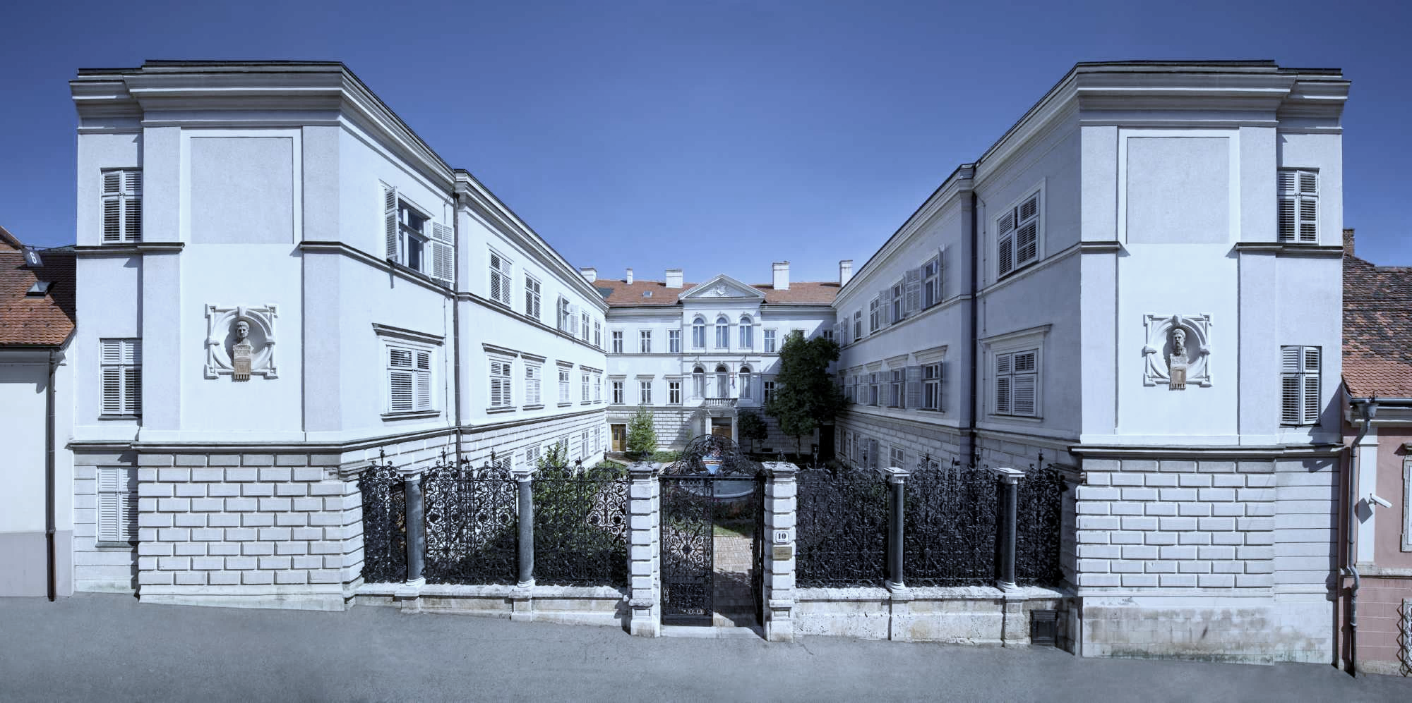


Hvala na suradnji..
https://www.isp.hr/
YouTube
https://www.youtube.com/user/HIPZagreb
Email
institut@isp.hr
Kontakt:
01/4851 721

